Slide 1













APOIO
divulgação
solução
estatística
receita
formulário
parceiros
pesquisa
você sabia...
implementações
desafio
3º ETIM INFORMÁTICA - 2018

Slide 2
APOIO
1
Falta de divulgação do trabalho do Banco de Leite Humano
divulgação
solução
estatística
receita
formulário
parceiros
pesquisa
2
implementações
Você sabia...
Baixo estoque de leite materno
desafio
3
Captação de mães doadoras

Slide 3
60%
APOIO
da demanda para os recém-nascidos internados nas UTIs neonatais é suprida com a doação.
40%
divulgação
solução
dos bebês internados não contam com o leite materno na sua alimentação.
receita
formulário
parceiros
pesquisa
estatística
implementações
Você sabia...
desafio
70%
É o déficit de doação que chega nos Bancos de Leite no estado de São Paulo.
Dados segundo a Organização Mundial da Saúde (OMS) - 2017

Slide 4
APOIO
BRASIL
Desde 2005
Referência para mais de 20 países da América Latina, Caribe, África, Península Ibérica e outros países da Europa.
divulgação
solução
receita
formulário
parceiros
pesquisa
estatística
implementações
Você sabia...
desafio
Tecnologia que combina baixo custo e alta qualidade
Dados segundo a Organização Pan-Amerciana da Saúde (OPAS)

Slide 5
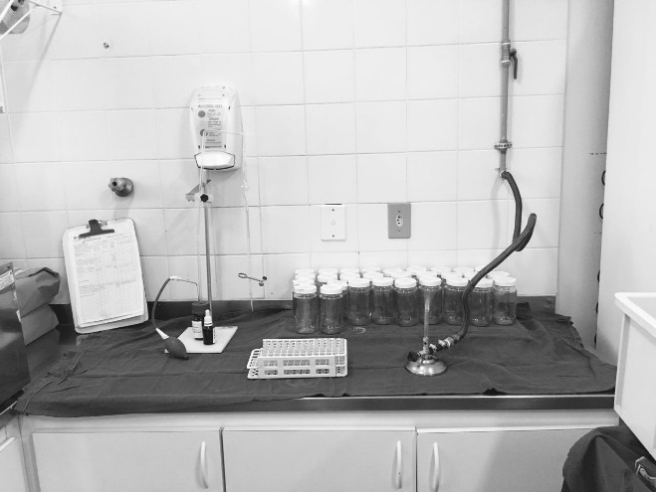
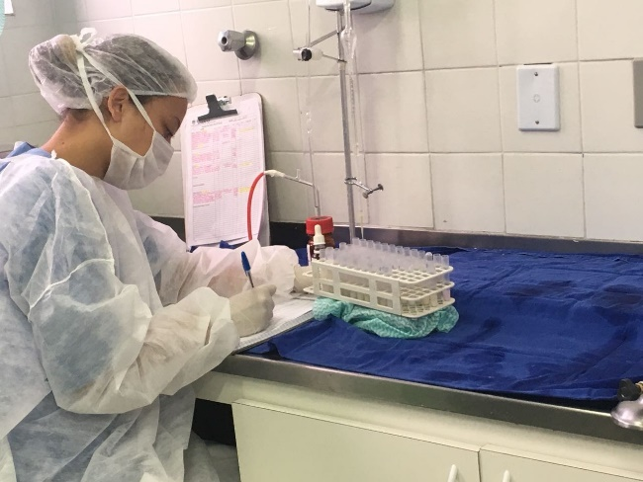
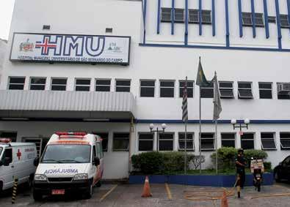
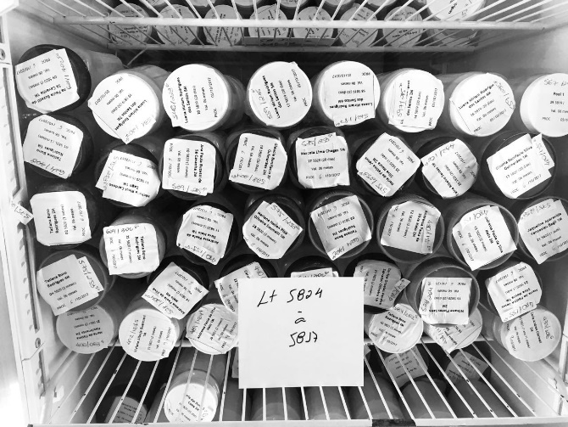
APOIO
divulgação
solução
receita
formulário
parceiros
pesquisa
estatística
implementações
Você sabia...
desafio
Banco de Leite Humano do Hospital Municipal Universitário de São Bernardo do Campo

Slide 6
APOIO
25,6%
Não conhecem muito sobre o
Processo de doação de leite materno
27,9%
divulgação
solução
receita
parceiros
pesquisa
estatística
formulário
Você sabia...
implementações
desafio
Doariam se tivessem mais informações
88,4%
Não doaram leite materno no período de amamentação
https://docs.google.com/forms/d/1dDyWyZhctGCMtrZZ2hD5T23qhuOEqdGZ7kN-XeH8Hd0/edit

Slide 7

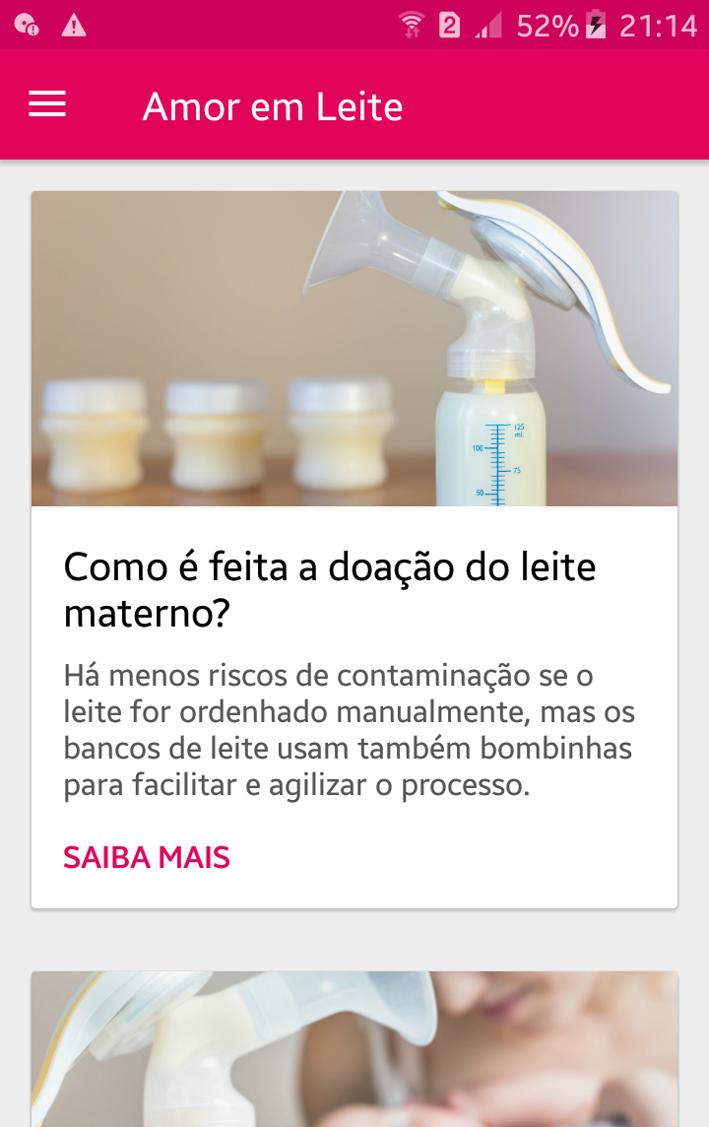
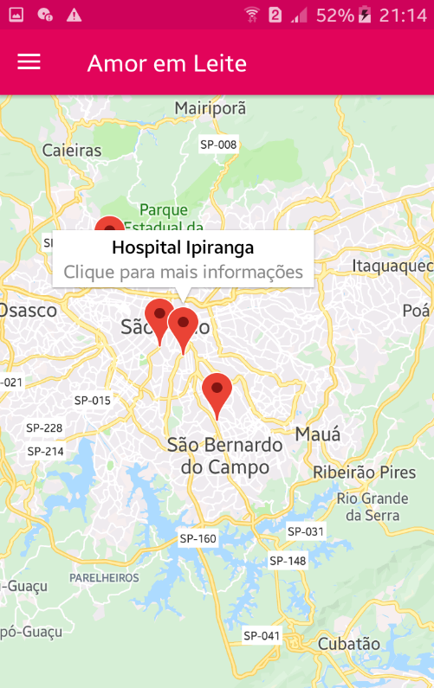

APOIO
divulgação
receita
parceiros
solução
pesquisa
estatística
formulário
implementações
Você sabia...
desafio

Slide 8
APOIO
1
Campanhas Publicitárias
2
Redes Sociais
divulgação
parceiros
receita
pesquisa
estatística
solução
formulário
Você sabia...
implementações
desafio
Campanhas em marcas de produtos infantis
3

Slide 9
APOIO
Mães
Clínicas e Postos de Saúde
divulgação
parceiros
pesquisa
estatística
receita
solução
formulário
Você sabia...
implementações
desafio
Bancos de Leite Humano
Maternidades

Slide 10
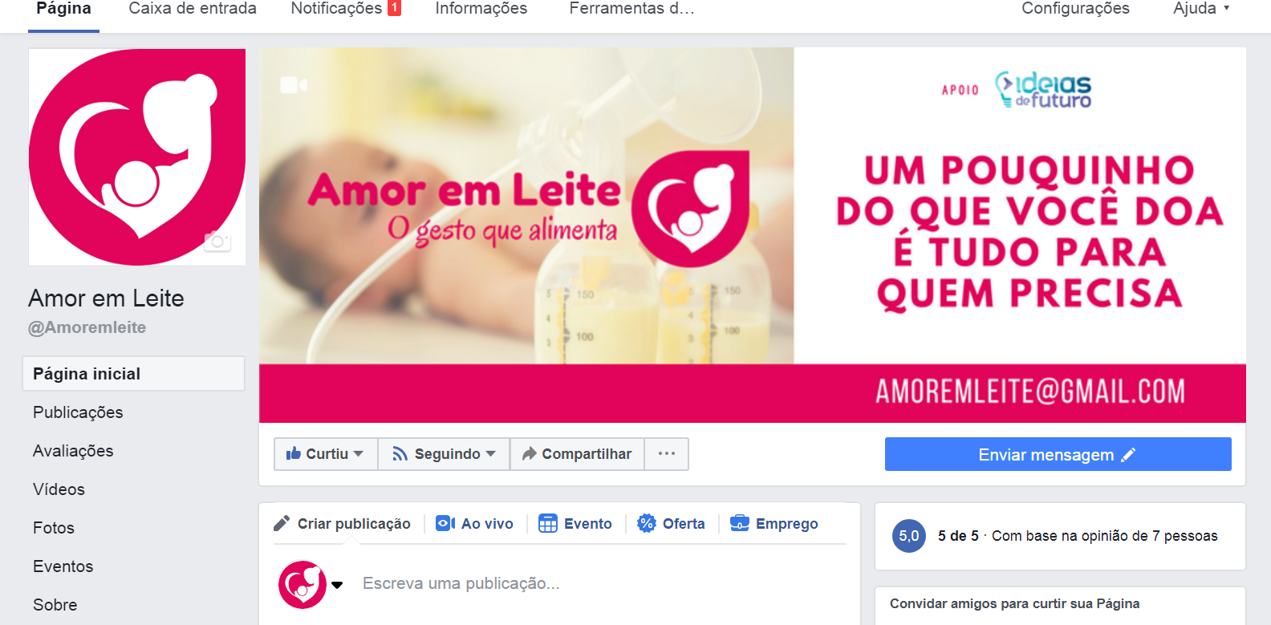
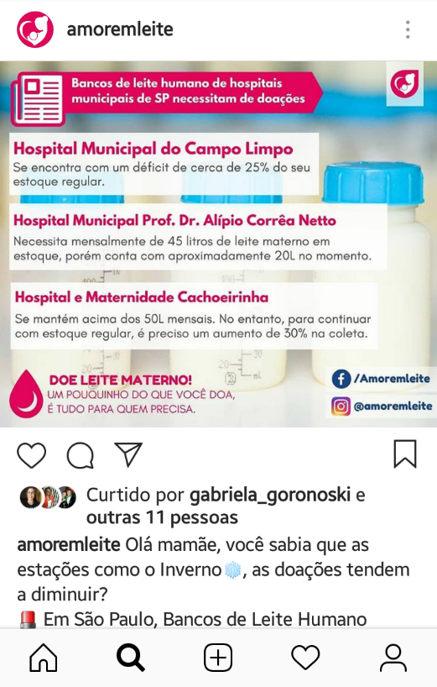


APOIO
divulgação
formulário
estatística
solução
pesquisa
receita
implementações
parceiros
Você sabia...
desafio
/Amoremleite
@amoremleite

Slide 11
APOIO
Adicionar funcionalidades voltadas a doação: agendamento, eventos, coleta do leite…
Aprimoramento do mapa: localização dos Bancos de Leite
estatística
pesquisa
formulário
solução
receita
divulgação
parceiros
Você sabia...
implementações
desafio
Aprimoramento do mapa: localização dos Bancos de Leite
Adicionar funcionalidades voltadas a amamentação
Publicar o aplicativo na PlayStore

Slide 12
APOIO
divulgação
solução
estatística
receita
formulário
parceiros
pesquisa
você sabia...
implementações
desafio
3º ETIM INFORMÁTICA - 2018
Contamos com a sua presença na 48ºExcute
Dias 7 e 8 – ETEC Jorge Street

